Slide 1


UỶ BAN NHÂN DÂN HUYỆN AN LÃO
TRƯỜNG TIỂU HỌC QUANG TRUNG
TIẾNG VIỆT 2
ĐỌC: THỜI KHOÁ BIỂU
Giáo viên: Nguyễn Thị Hà
TIẾNG VIỆT 2

Slide 2

Đọc thuộc 1 khổ thơ em thích trong bài
Cô giáo lớp em.
Khởi động

Slide 3

Nói về tình cảm của em dành cho một cô thầy mà em biết.

Slide 4


Tuần 5
Bài
10
THỜI KHOÁ BIỂU
Tiết 1, 2
Đọc

Slide 5
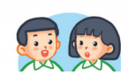
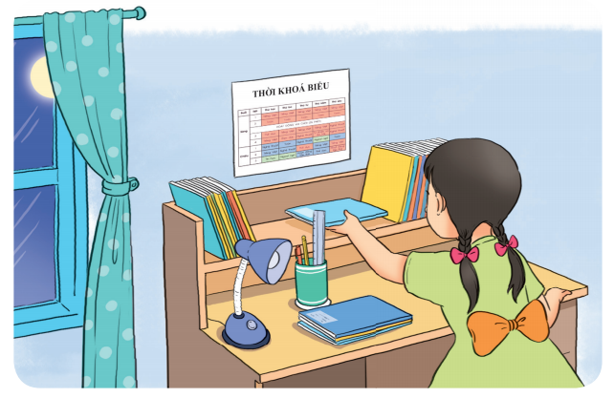
Em làm thế nào để biết được các môn học trong ngày, trong tuần?

Slide 6
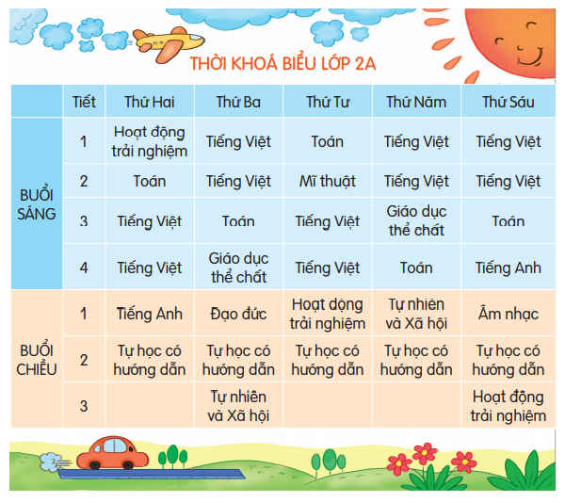
THỜI KHOÁ BIỂU
Thời khoá biểu cho biết thời gian học các môn của từng ngày trong tuần. Thời khoá biểu gồm nhiều cột dọc và nhiều hàng ngang. Các bạn học sinh thường đọc thời khoá biểu theo trình tự thứ - buổi – tiết – môn.
Notes:
Phân tích Cột dọc

Slide 7
THỜI KHOÁ BIỂU
Thời khoá biểu cho biết thời gian học các môn của từng ngày trong tuần. Thời khoá biểu gồm nhiều cột dọc và nhiều hàng ngang. Các bạn học sinh thường đọc thời khoá biểu theo trình tự thứ - buổi – tiết – môn.
Notes:
Phân tích hàng ngang

Slide 8


Luyện đọc
theo nhóm
Notes:
GV linh động phân đọc theo phần hoặc theo tuyến nhân vật
Luyện đọc cá nhân
(GV nên cho HS nhìn sách để đọc nhé, hạn chế nhìn màn hình)

Slide 9
1
THỜI KHOÁ BIỂU
Thời khoá biểu cho biết thời gian học các môn của từng ngày trong tuần. Thời khoá biểu gồm nhiều cột dọc và nhiều hàng ngang. Các bạn học sinh thường đọc thời khoá biểu theo trình tự thứ - buổi – tiết – môn.
2
3
Notes:
Phân các phần và HS đọc nối tiếp theo các phần
Chia bài làm 3 phần được phân trên slide

Slide 10
THỜI KHOÁ BIỂU
Thời khoá biểu cho biết thời gian học các môn của từng ngày trong tuần. Thời khoá biểu gồm nhiều cột dọc và nhiều hàng ngang. Các bạn học sinh thường đọc thời khoá biểu theo trình tự thứ - buổi – tiết – môn.
Notes:
GV đọc lại toàn bài, HS đọc thầm theo

Slide 11
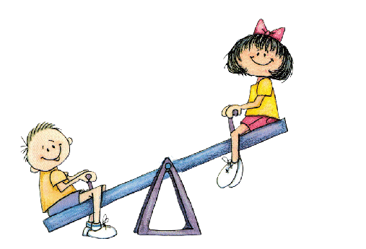
Thư giãn nào!
Notes:
Thầy cô muốn nghỉ tiết 1 ở đâu thì kéo slide này lên nhé.

Slide 12
1
Đọc thời khoá biểu của ngày thứ Hai.

Slide 13
2
Sáng thứ Hai có mấy tiết?

Slide 14
3
Thứ Năm có những môn học nào?

Slide 15
4
Nếu không có thời khoá biểu, em sẽ gặp khó khăn gì?
Notes:
GV linh động tổ chức hđ, cho hs phát biểu ý kiến.

Slide 16
THỜI KHOÁ BIỂU
Thời khoá biểu cho biết thời gian học các môn của từng ngày trong tuần. Thời khoá biểu gồm nhiều cột dọc và nhiều hàng ngang. Các bạn học sinh thường đọc thời khoá biểu theo trình tự thứ - buổi – tiết – môn.
Notes:
Đọc lại toàn bài

Slide 17
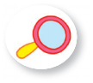
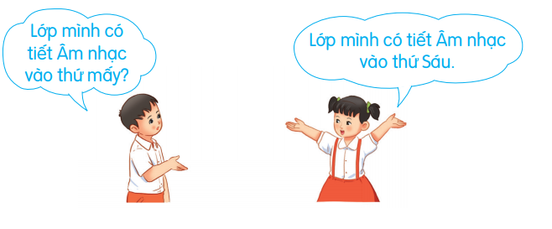
1
Dựa vào thời khoá biểu trên đây, hỏi đáp theo mẫu:

Slide 18

2
Nói một câu giới thiệu môn học hoặc hoạt động ở trường mà em thích.
M: Tiếng Việt là môn học tôi yêu thích nhất.

Slide 19
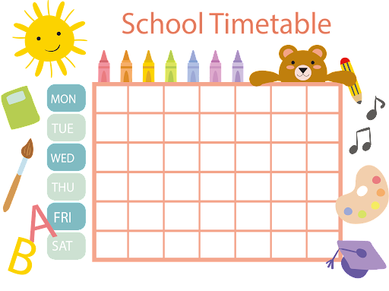
*
Hoạt động mở rộng:
Sáng tạo và trang trí thời khoá biểu của em.
Notes:
GV dặn HS chuẩn bị giấy từ trươcs

Slide 20
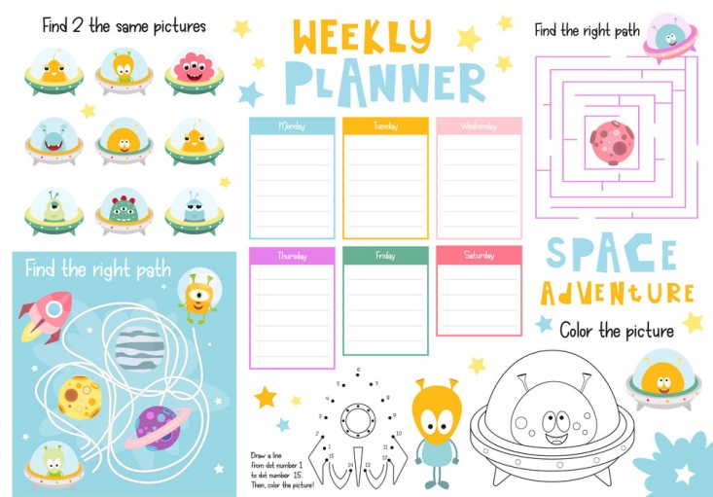

Slide 21


Slide 22

Củng cố

Slide 23


Thời khoá biểu cho biết:
A. Giờ nào đi ngủ.
B. Ngày nên học mấy giờ.
C. Thời gian học các môn của từng ngày trong tuần.
Notes:
GV nêu rõ hơn là nhận vật bé tròn bài Làm việc thật là vui.
C. Ngoài ra bé con trông

Slide 24
Nếu không có thời khoá biểu, chúng ta sẽ:
A. Không chủ động trong việc học tập của mình.
B. Đỡ phiền khi phải xem thời khoá biểu mỗi ngày.
C. Bị cô giáo phạt.

Slide 25
Dặn dò

